Slide 1
МИНИСТЕРСТВО НАУКИ И ВЫСШЕГО ОБРАЗОВАНИЯ
РОССИЙСКОЙ ФЕДЕРАЦИИ
Федеральное государственное бюджетное образовательное учреждение высшего образования
Ульяновский государственный технический университет
Высшая школа менеджмента
Открытие центра
сопровождаемого проживания пациентов
геронто-психиатрического профиля
Слушатель Президентской программы
«Инновационные стратегии в управлении»,
тип А
Дерябина Светлана Владиславовна

Slide 2
Актуальность проблемы

Slide 3
Целью данного исследования является разработка проекта открытия центра сопровождаемого проживания пациентов геронтопсихиатрического профиля круглосуточного и дневного пребывания в г. Ульяновске.
Задачи исследования:
- исследовать теоретические и методологические основы деятельности геронтопсихиатрического центра сопровождаемого проживания;
- провести анализ условий реализации проекта: внешней и конкурентной среды;
- разработать организационную схему реализации проекта;
- разработать производственный и финансовый план проекта
- провести оценку инвестиционной привлекательности и экономической эффективности проекта;

Slide 4
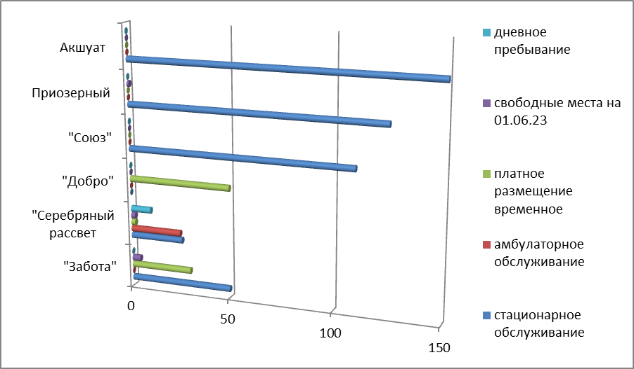
Чем располагает область на сегодняшний день

Slide 5
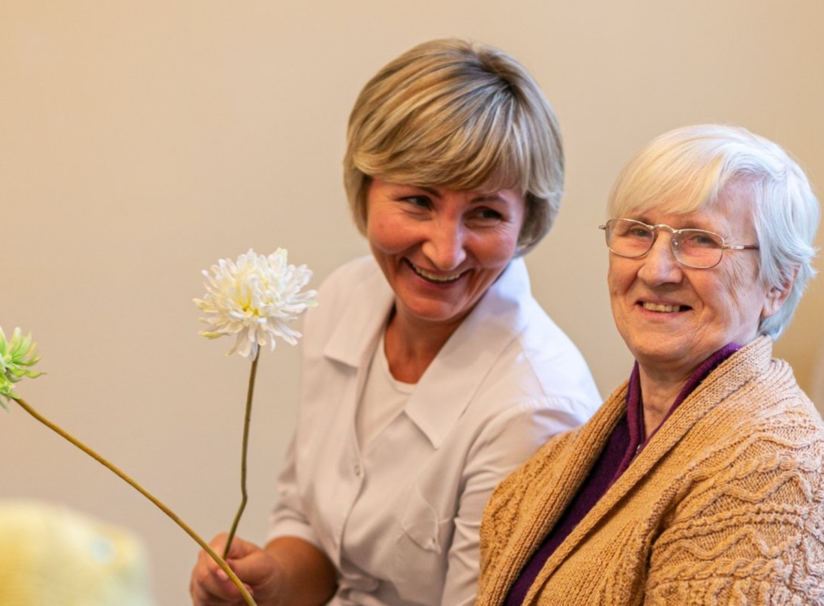
Конкурентное преимущество
высокий уровень сервиса и ухода.
базовое профессиональное медицинское образование и опыт у ухаживающего персонала
Скорость оформления в центр
Возможность дневного пребывания

Slide 6
Необходим отдельно стоящий одно-двухэтажный дом (предпочтительно бывший детский сад) площадью не менее 400 кв. м. минимум с 2 санузлами на каждом этаже и территория минимум 300 кв.м. земли.

Slide 7
SWOT-анализ проекта геронтопсихиатрического центра
Сильные стороны проекта | Слабые стороны проекта
Высокая, непрерывно растущая потребность в услуге Низкая конкурентная среда (1 частный уходовый центр ) Привлечение ведущих специалистов геронтопсихиатрического профиля В качестве сиделок привлекаются только медсестры с опытом работы Высокий уровень сервиса Высокий уровень условий проживания (1-3 человека в комнате) Отсутствие необходимости закупки дорогостоящего оборудования и расходных материалов | Отсутствие региональных традиций делегирования ухода за престарелыми и психически больными родственниками в уходовые центры Предубеждения жителей региона Сравнительно низкий уровень доходов населения города Ульяновска и Ульяновской области 100% летальность пациентов,
Возможности проекта | Угрозы проекта
Стабильный доход Формирование культуры профессионального ухода за пожилыми пациентами с психиатрическими расстройствами в регионе Расширение сети геронтопсихиатрических центров | Высокий риск судебных и следственных мероприятий Высокий риск жалоб в вышестоящие инстанции и негативных отзывов в СМИ Высокий риск профессионального выгорания сотрудников

Slide 8
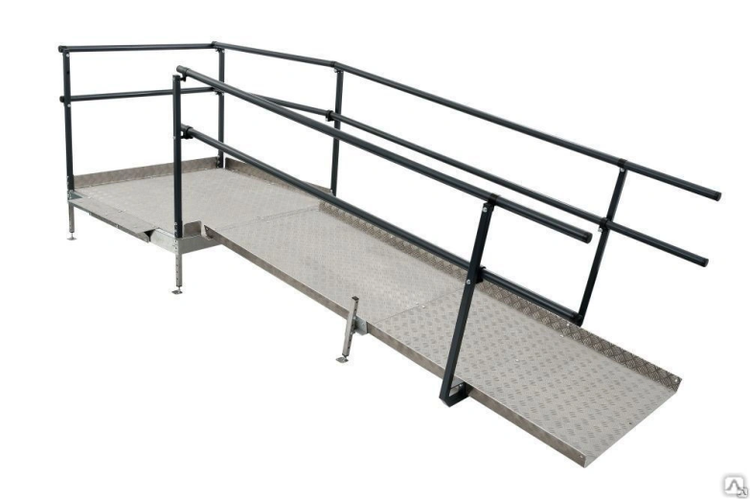
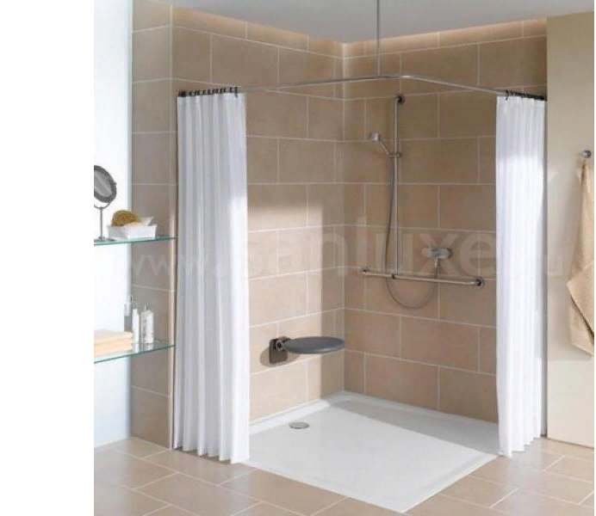
Первоначальные расходы на открытие центра
Лицензирование, регистрация договоров | 50000
Оборудование и мебель | 990850
Первоначальный закуп расходных материалов | 50000
Подбор персонала | 0
Реклама (формирование контент маркетинга) | 10000
Ремонтные работы | 262600
Санитарно-эпидемиологическое заключение | 50000
Непредвиденные расходы 5% | 76672,5
Итого | 1 484 122,5

Slide 9
Расчет стоимости оборудования
Оборудование | Кол-во, шт | Сумма, руб
Кровать медицинская функциональная трехсекционная МСК - 103star | 50 | 615000
Тумбочки прикроватные | 50 | 50000
Диван | 2 | 20000
Кресла для посетителей | 4 | 16000
Кресло для персонала | 6 | 12000
Кресло-каталка | 5 | 60000
Облучатель бактерицидный/рециркулятор | 5 | 9500
Оборудование для ресепшен (мебель, компьютер, принтер) | 1 | 40000
Онлайн-касса | 1 | 20000
Стол кухонный | 10 | 50000
Стол с мойкой двухсекционной | 2 | 10000
Стулья | 30 | 45000
Тонометр | 2 | 3000
Термометр медицинский | 3 | 350
Холодильник | 1 | 30000
Шкаф для одежды | 2 | 10000
Итого |  | 990 850

Slide 10
Организационный план

Slide 11
Организационная структура центра

Slide 12
Расходы на зарплату
Штатное расписание | Кол-во ставок | Оклад | Затраты на персонал
Директор | 1 | 70000 | 70000
Юрист | 1 | 25000 | 25000
Бухгалтер | 1 | 25000 | 25000
Инженер | 1 | 25000 | 25000
Сиделка | 40 | 50000 | 2 000 000
Санитарка | 2 | 25000 | 25000
Буфетчица | 1 | 25000 | 25000
Администратор | 1 | 25000 | 25000
Всего | 47 |  | 2 220 000

Slide 13
Ежемесячные расходы
Ежемесячные расходы | Сумма, руб.
Аренда помещения с коммунальными платежами | 150 000
Бухгалтер и юрист на аутсорсе | 50000
Канцтовары | 1000
Отчисление от ФОТ в бюджет | 285 350
Расходные материалы (памперсы, пеленки и др.) | 50000
Питание пациентов | 156 000
Реклама | 10000
Связь, интернет | 2000
Текущий ремонт | 5000
Всего | 556 350

Slide 14
Планируемая стоимость пребывания в сопровождаемом геронтопсихиатрическом центре
Вид пребывания |  | Степень мобильности пациента
Длительность | Количество мест в палате | Мобильные | Маломобильные (колясочники) | Лежачие
Длительное круглосуточное | 1 | 2000 | 2100 | 2300
 | 2-3 | 1500 | 1800 | 2000
Временное круглосуточное | 1 | 2500 | 2500 | 2500
 | 2-3 | 2000 | 2000 | 2000
Амбулаторное дневное | 1 | 1200 | 1200 | ---
 | 2-3 | 1000 | 1000 | ---

Slide 15
Месячный план продаж
Услуга | Цена (руб./день.) | Число пациентов | Сумма в мес.
1. Круглосуточное пребывание | 1500-2500 | 50 | 2 250 000-3 750 000
2. Дневное пребывание | 1000-1200 | 10 | 300 000-360 000
Итого | - | - | 2 550 000-4 110 000
Средний ожидаемый доход в месяц 3 330 000 руб.

Slide 16
Ожидаемые доходы и затраты проекта
Показатель | В месяц | В квартал | В год
Поступления от продаж | 3 330 000 | 9 990 000 | 39 960 000
Первичные вложения | 1 484 121 | ----------- | -------
Общие издержки | 566 351 | 1 699 000 | 6 796 212
Затраты на персонал | 2 220 000 | 6 660 000 | 26 640 000

Slide 17
Оценка инвестиционной привлекательности и экономической эффективности проекта

Slide 18
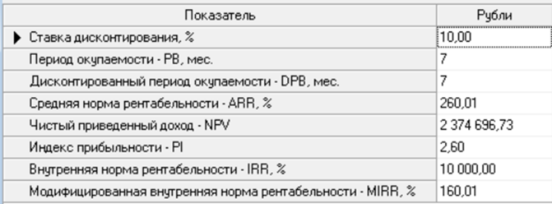
Кэш-фло и показатель эффективности инвестиций

Slide 19
Выводы
Проект рассчитывался на срок 12 месяцев, его следует признать эффективным, поскольку:
срок окупаемости – 7 месяцев, что меньше расчетного срока;
NPV положительное и удовлетворяет ожиданиям инициаторов проекта;
Индекс рентабельности больше 1.
Анализ чувствительности проекта
Проект чувствителен к изменению цены и объемов продаж: их снижение на 10% приводит к отрицательному NPV.
Более устойчивы показатели эффективности проекта к повышению издержек: их увеличение на 20% все еще оставляет проект эффективным.
Анализ чувствительности проекта

Slide 20
Благодарю за внимание

